Slide 1

CONCEPTION ET RÉALISATION D’UNE APPLICATION WEB, EN VUE DE GESTION PÉDAGOGIES ET SCOLARITÉS DE L’ESIGE.
ECOLE SUPERIEURE D’INFORMATIQUE ET DE GESTION DES ENTREPRISES
Thème de mémoire Master II
Promotion : KINTANA
Année Académique : 2021-2022 | Parcours : Informatique de Gestion
Notes:
Merci Monsieur le Président, de nous avoir cédé la parole!
Monsieur le Président de jury
Monsieur l’examinateur
Monsieur l’encadreur pédagogique
Honorable Assistance,
Bonjour !

Slide 2
01
INTRODUCTION / Cadre Générale de projet
02
METHODOLOGIE / MODELISATION
PLAN
03
RÉSULTATS ATTENDUS
04
DISCUSSION
CONCLUSION

Slide 3
INTRODUCTION
01
CONTEXT GENERALE
Le monde avec la technologie informatique,
Nombreuses entreprises et organisations utilisent la technologie,
PROBLÈMATIQUES
La majeure partie des traitements se fait manuellement,
Une perte de temps
Insécurité
Erreur dans le remplissage
Erreur dans le calcul des statistiques
SOLUTIONS :
La mise en place d’une application web avec la dernière technologies

Slide 4
INTRODUCTION [suite]
01
OBJECTIFS
L’objectif de notre projet présente dans ce rapport est la conception et la réalisation d’une application web simple de gestion de l’Université d’ESIGE,
INTÉRËT DU SUJET
Il apportera des nouvelles structures sur la gestion des pédagogies et scolarité de l’ESIGE,

Slide 5
CADRE GENERALE DU PROJET
Présentation de l’ESIGE
Historique
Programmes
Contexte du projet
Gestion de pédagogie
Gestions de scolarité
Notes:
Voyons maintenant le cadre générale du projet,

Slide 6
METHODOLOGIE / MODELISATION
02
METHODOLOGIE
Démarche méthodologique de construction d’une application
Expression des besoins
Analyse
Conception
Implémentation
Méthode Merise
Est une méthode d’analyse, de conception et de réalisation de systèmes d’informations informatisés,
Tests de vérification
Validation
Maintenance et évolution

Slide 7
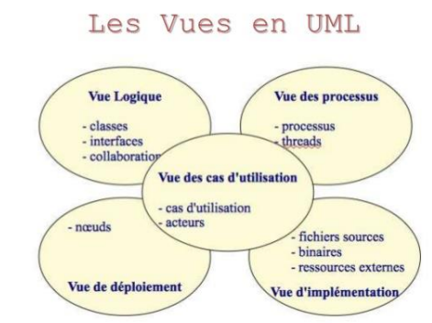
METHODOLOGIE / MODELISATION
02
[suite]
MODELISATION
Présentation du langage UML
Qu’est ce que le langage UML?
Pourquoi UML?

Slide 8
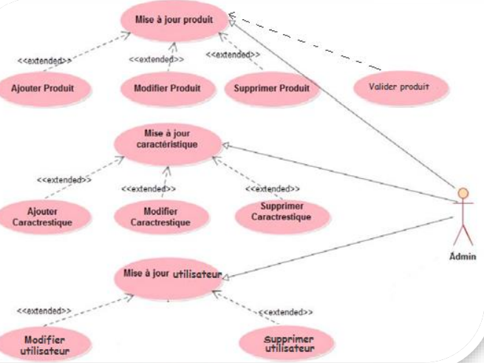
METHODOLOGIE / MODELISATION
02
[suite]
Update données
MODELISATION
Diagramme des cas d’utilisation
admin
Ajouter données
Modifier données
Delete données
Valider données

Slide 9
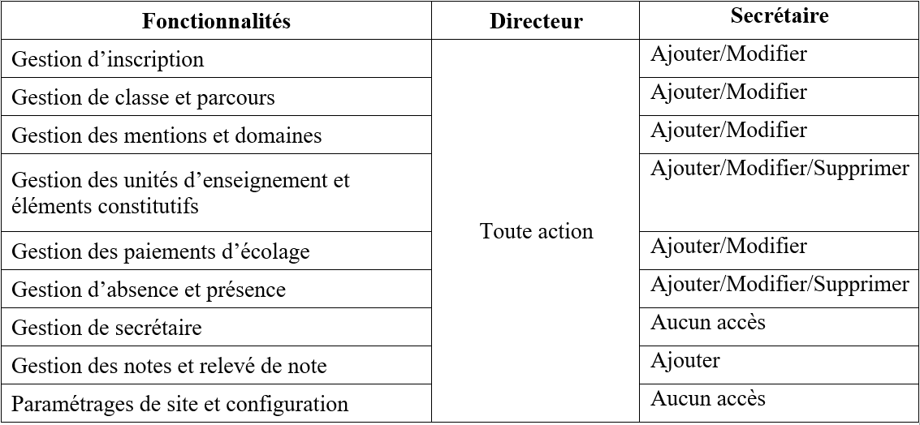
METHODOLOGIE / MODELISATION
02
[suite]
Spécifications des besoins
Fonctionnalités
Tableau: Les fonctionnalités de notre système
Notes:
Nous avons un tableau qui montre
il a le droit
Les secrétaire est un utilisateur c’est-à-dire elle ont l’accès limité par rapport à la fonctionnalités de ce programme,

Slide 10
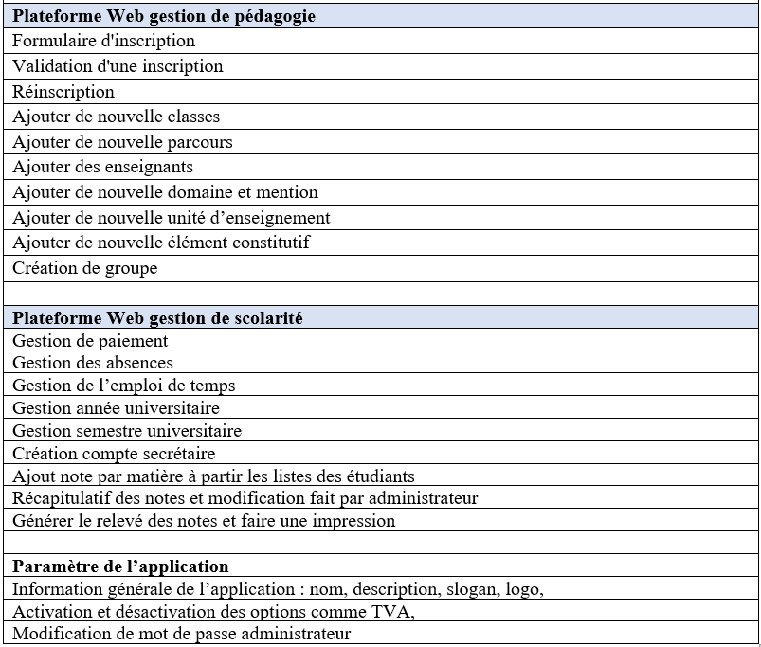
RÉSULTATS ATTENDUS
03
Fonctionnalités réalisées
Tableau : Référence aux
actions
Notes:
Ce tableau nous allons parlé les fonctionnalités réalisées,

Slide 11
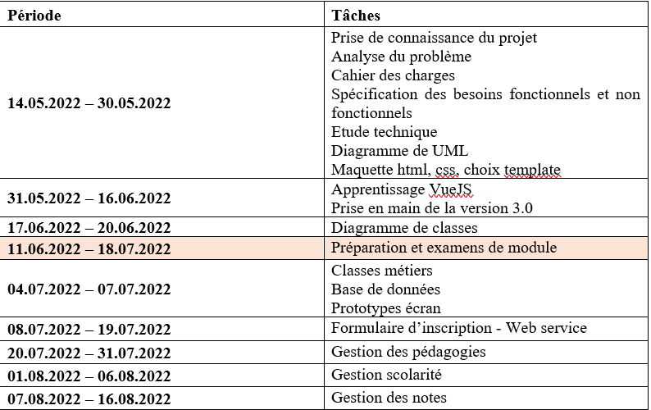
RÉSULTATS ATTENDUS
03
Déroulement du projet
Tableau : Déroulement de développement du projet

Slide 12
RESULTATS ATTENDUS
03
[suite]
Technologies utilisés
Outils utilisés
HTML
TAILWINDCSS
LARAVEL
MYSQL
AJAX
JAVASCRIPT
VS CODE
SUBLIMETEXT
WAMPSERVER
GIT
ORDINATEUR

Slide 13
DISCUSSIONS
04
DISCUSSIONS
Notes:
Pendant la réalisation de notre projet, nous avons choisi de réaliser
Apporté une résultat positif dans le développement de l’application web,

Slide 14
CONCLUSION
Notes:
Notre projet consiste à concevoir et mettre en œuvre une application web gestion de pédagogie et de scolarité de l’Ecole Supérieure d'Informatique et de Gestion des Entreprises (ESIGE).

Slide 15
CAS PRATIQUE
DEMO DE L’ APPLICATION
Notes:
Tout d’abord, il faut s’authentifier, maintenant nous authentifier : login, mot de passe,
Voila l’interface d’accueil pour l’admin,

Slide 16
MERCI POUR VOTRE ATTENTION!
Question ou suggestion…
Notes:
Cet ainsi que s'achève notre humble exposé, merci pour votre aimable attention.
Maintenant si vous avez de remarque ou des suggestion que vous jugerez nécessaire, je suis à votre disposition,

